Slide 1



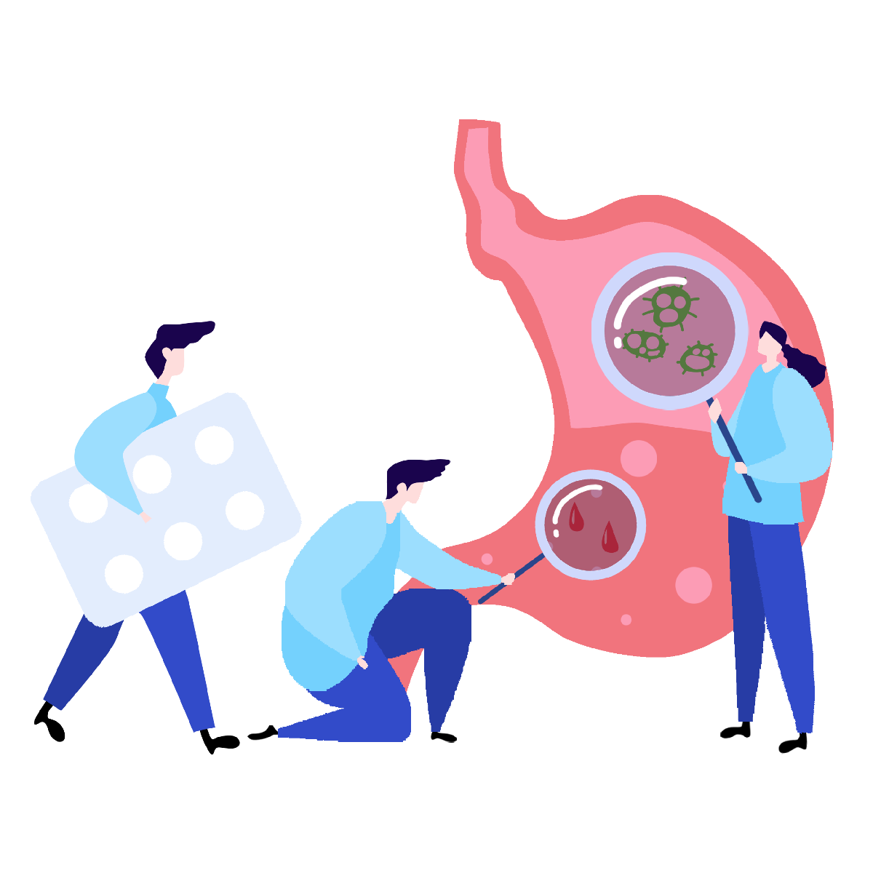




Slide 2


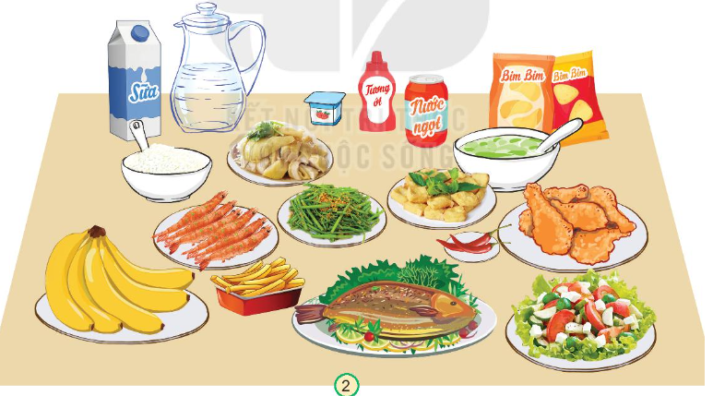
Thức ăn đồ uống có lợi: nước, lọc , nước đã đun sôi , sữa, ngũ cốc, cá thịt, hoa quả tươi.
Thức ăn không có lợi: đồ uống có ga có cồn, đồ chiên rán, đồ ăn nhanh, chế biến sắn để đông ạnh để lâu…

Slide 3



Trò chơi
hô
Ai
đúng

Slide 4






4 đội chơi
Chọn thẻ từ thích hợp
Đồ uống tốt cho cơ quan tiêu hóa
Nước ngọt
Bia
Rượu
Nước ép

Slide 5
4 đội chơi
Chọn thẻ từ thích hợp
Đồ uống tốt cho cơ quan tiêu hóa
Ngũ cốc
Khoai tây chiên
Gà rán
Bim bim

Slide 6
4 đội chơi
Chọn thẻ từ thích hợp
Đâu là việc làm có lợi cho cơ quan tiêu hóa?
Úp lồng bàn sau khi nấu mà chưa ăn ngay
Uống nước ngọt trước khi đi ngủ
Ăn thật nhanh

Slide 7
4 đội chơi
Chọn thẻ từ thích hợp
Đâu là việc làm có hại cho cơ quan tiêu hóa?
Ăn gà rán trước khi đi ngủ
Ăn chín uống sôi
Rửa tau sau khi đi vệ sinh

